Slide 1
如何為系統管理工作做好準備？
雲端平台與技術工具的選擇與學習路線圖
Richard Lee / iCook 愛料理

Slide 3
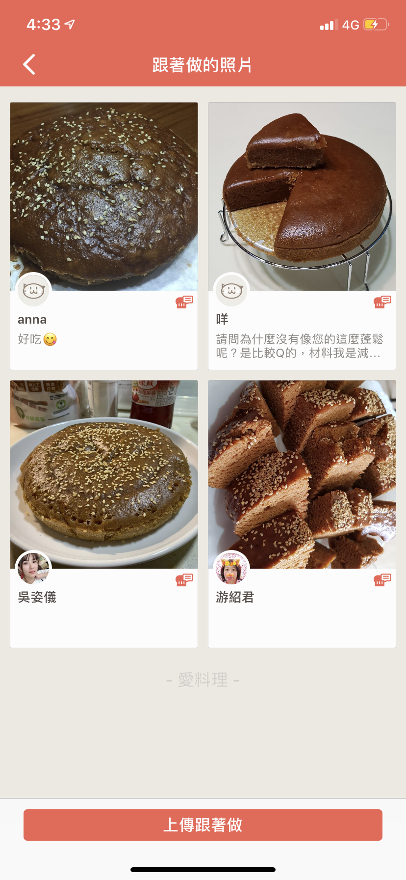
愛料理
是個社群平台
平台需要有各種技術：
前端 React + Next
後端 Rails + Node.js
伺服器 Docker + 各種雲

Slide 4
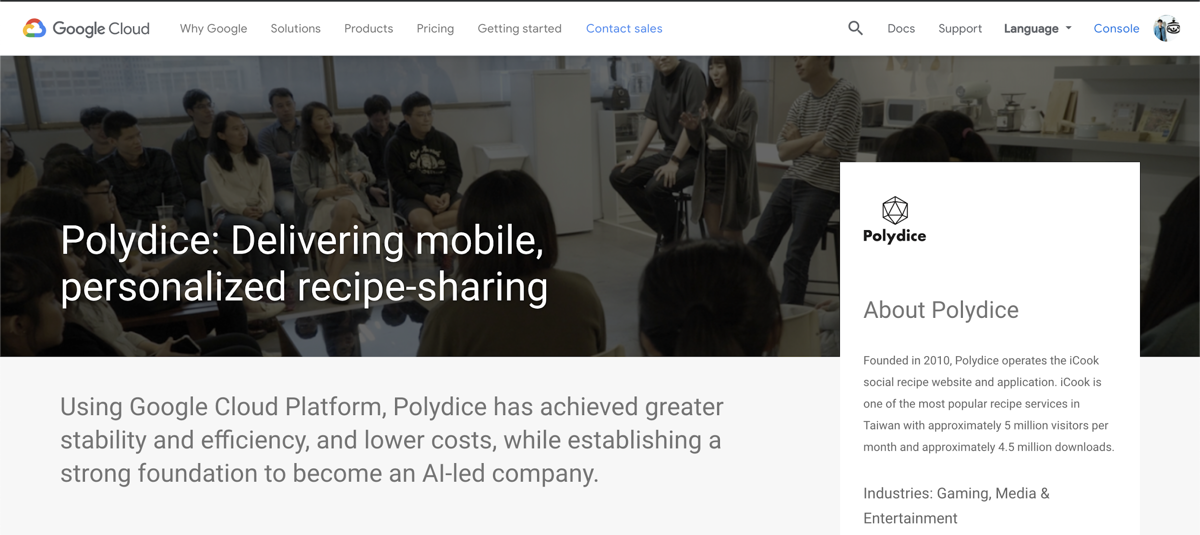

Slide 5
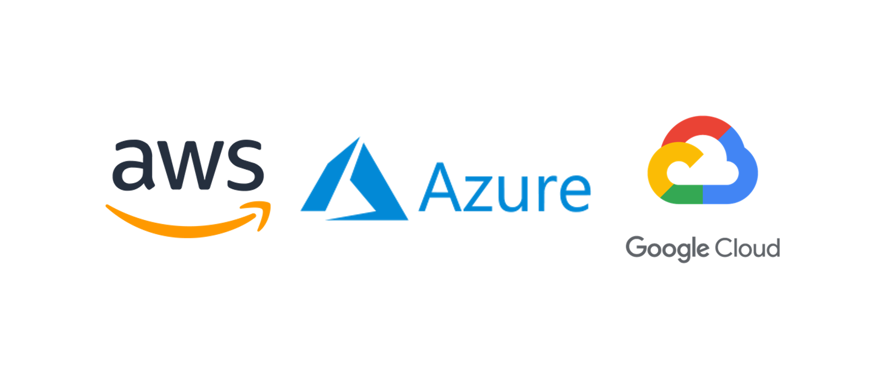
Cloud Computing 已經片地開花

Slide 6
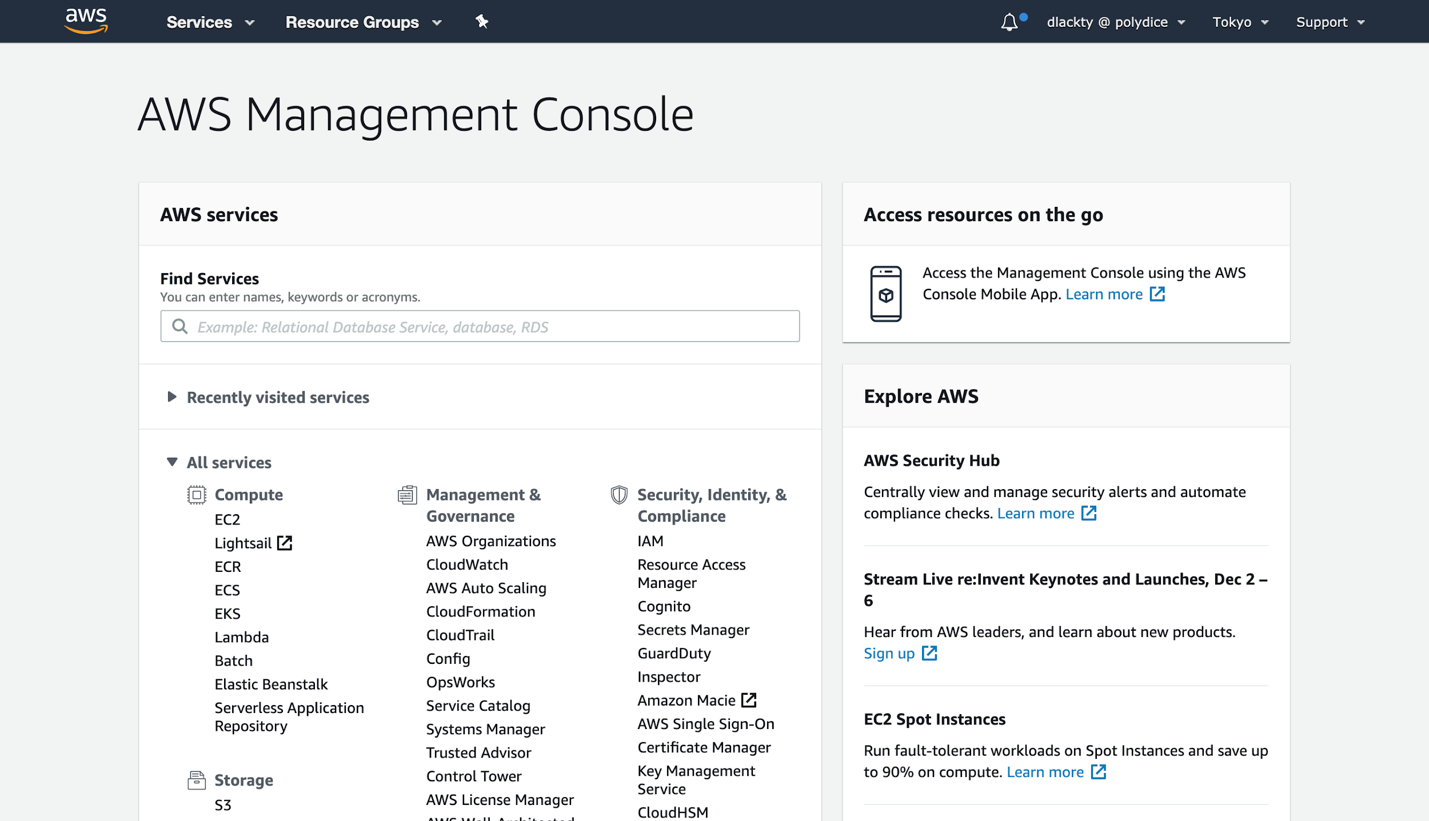

Slide 7
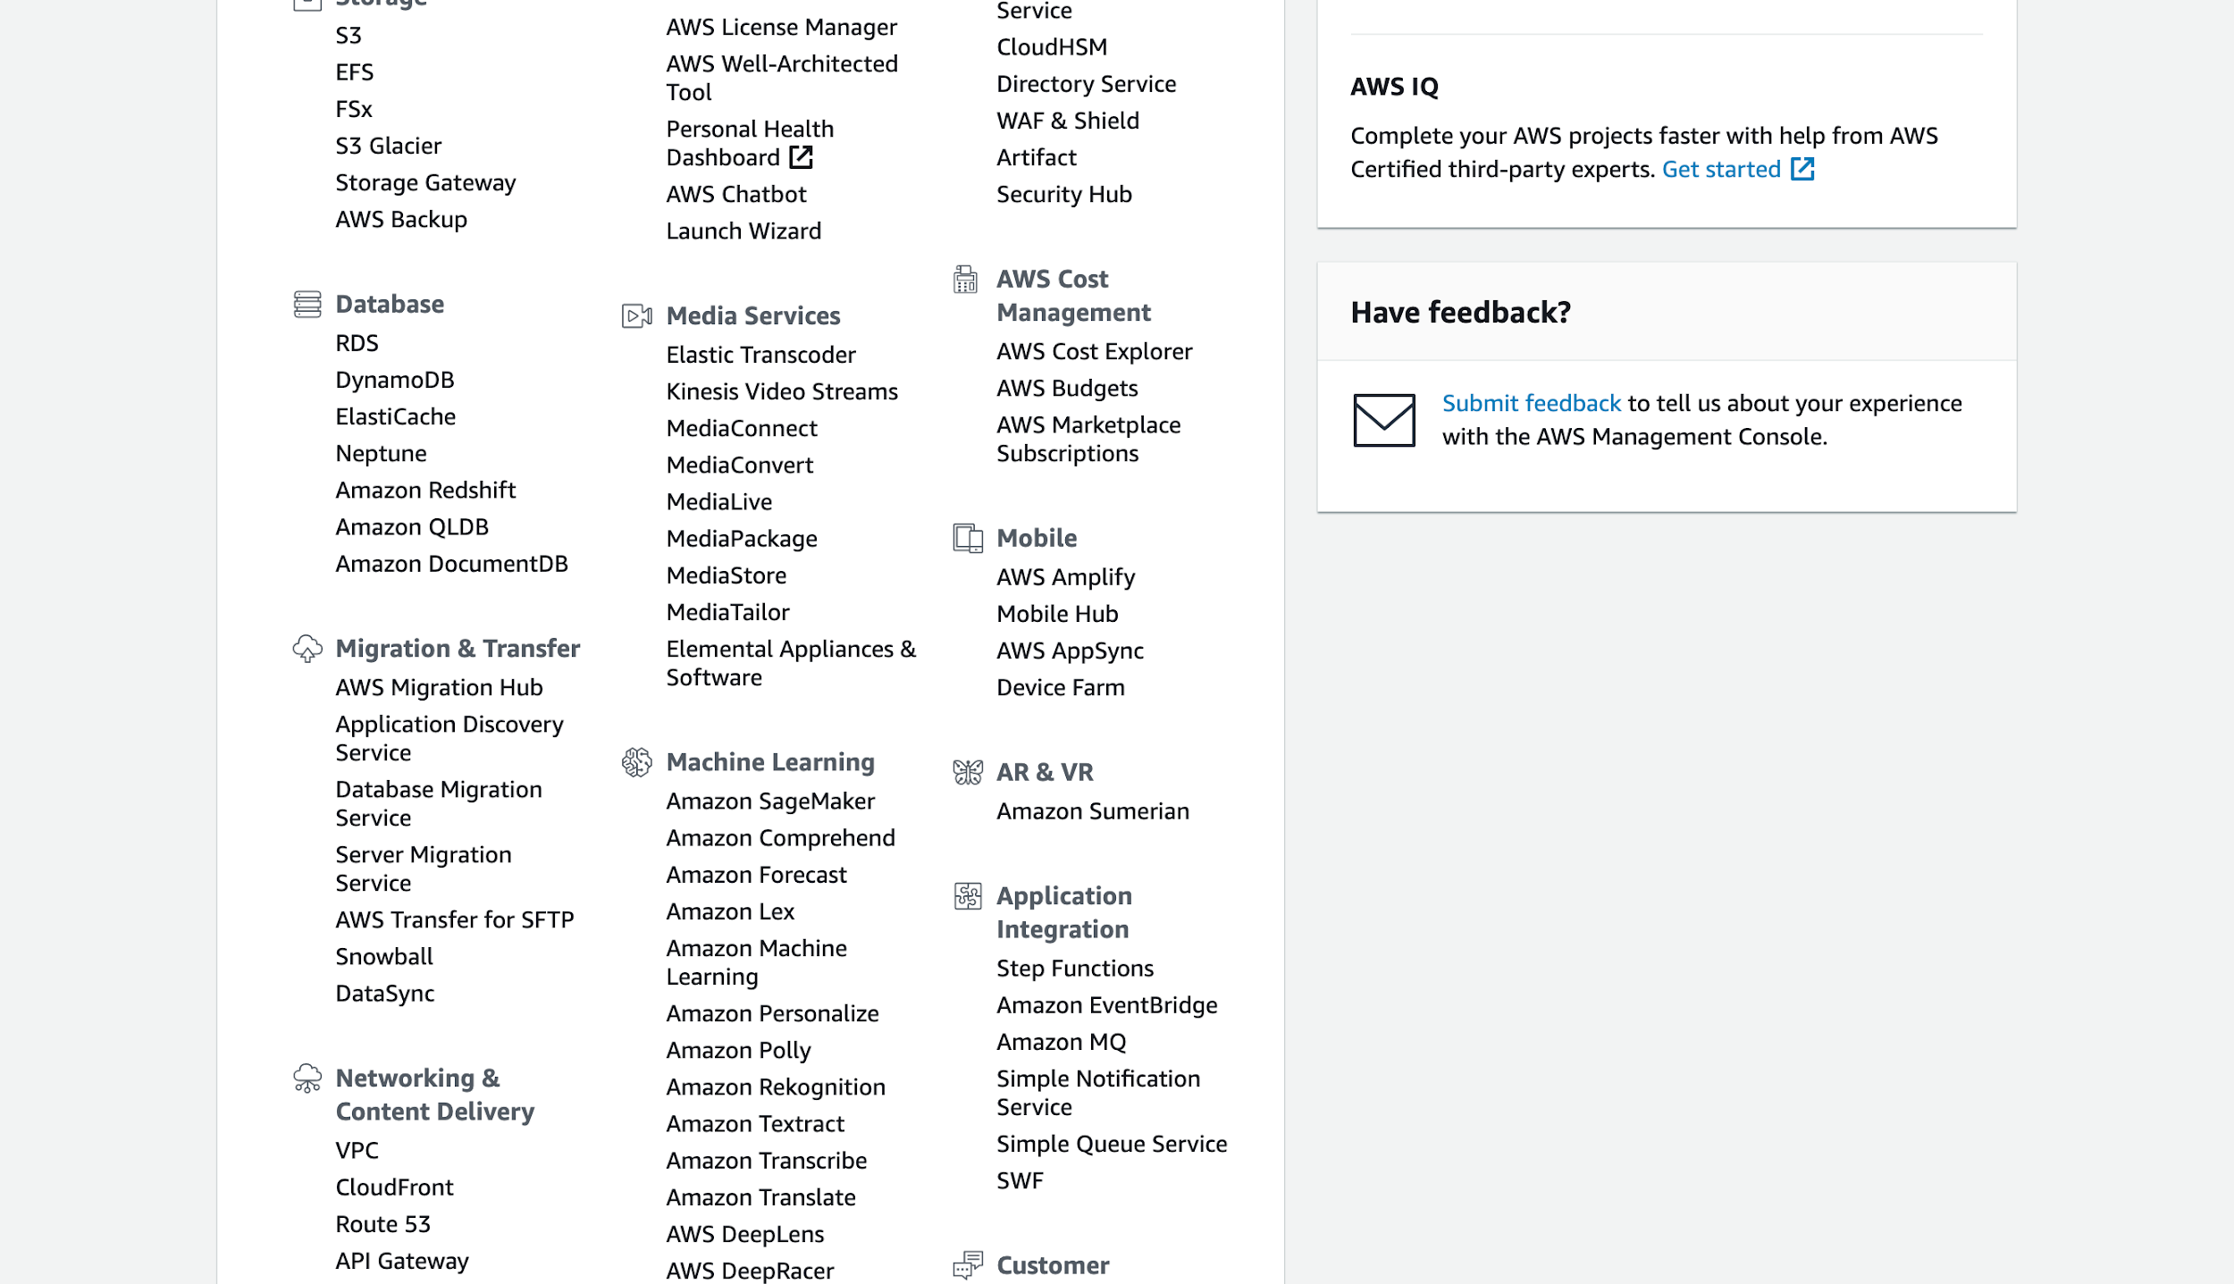

Slide 8
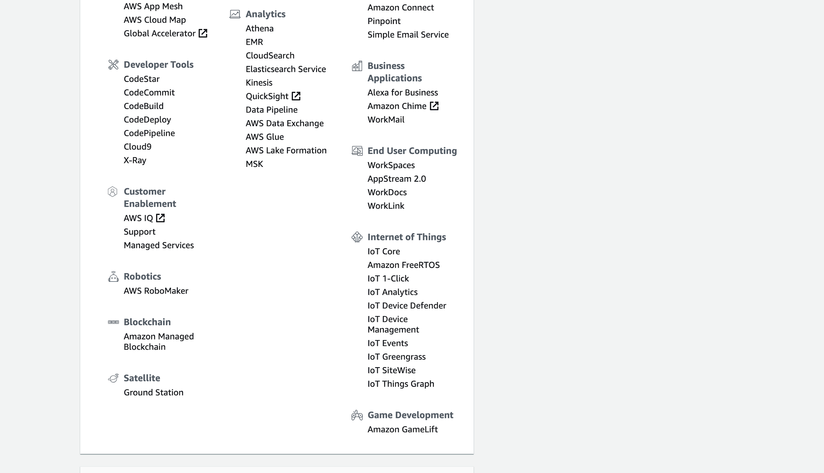

Slide 9
雲端服務一大堆，常用的就不外乎：
計算
租機器
AWS EC2 / GCP CE
跑容器
Kubernetes 與各種平台服務
跑 Function（Serverless）
AWS Lambda / GCP Cloud Function
儲存
放檔案
AWS S3 / GCP GCS
放關聯資料
AWS RDS / GCP CloudSQL
放分析用數據
AWS Athena / GCP BigQuery

Slide 10
曾經我也覺得雲端很好用很簡單，
直到我遇到了一些問題...

Slide 11
案例 1
爆炸的帳單

Slide 12
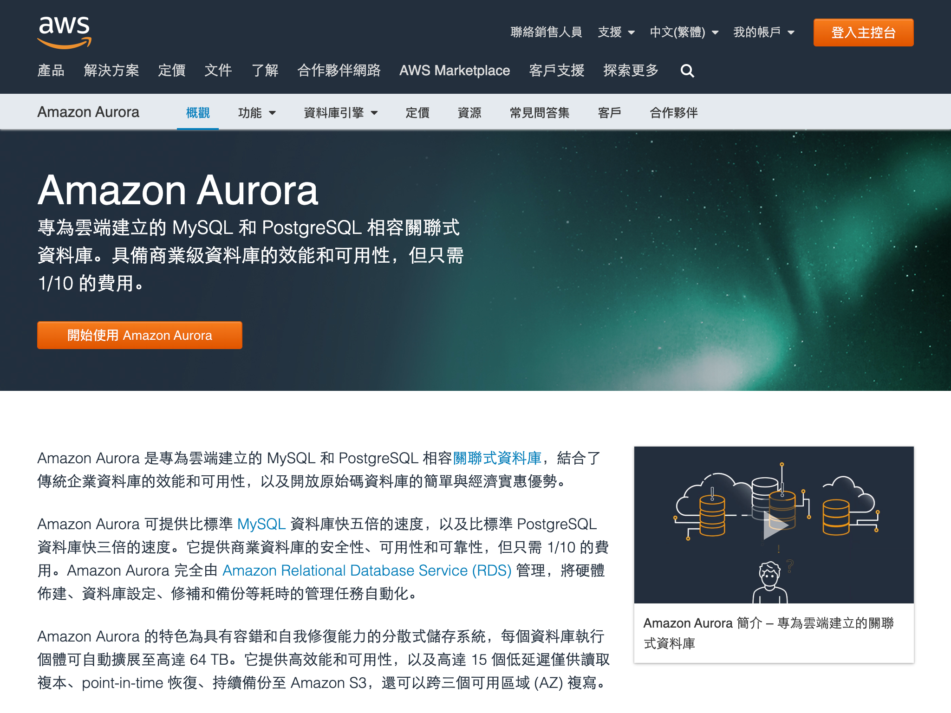

Slide 13
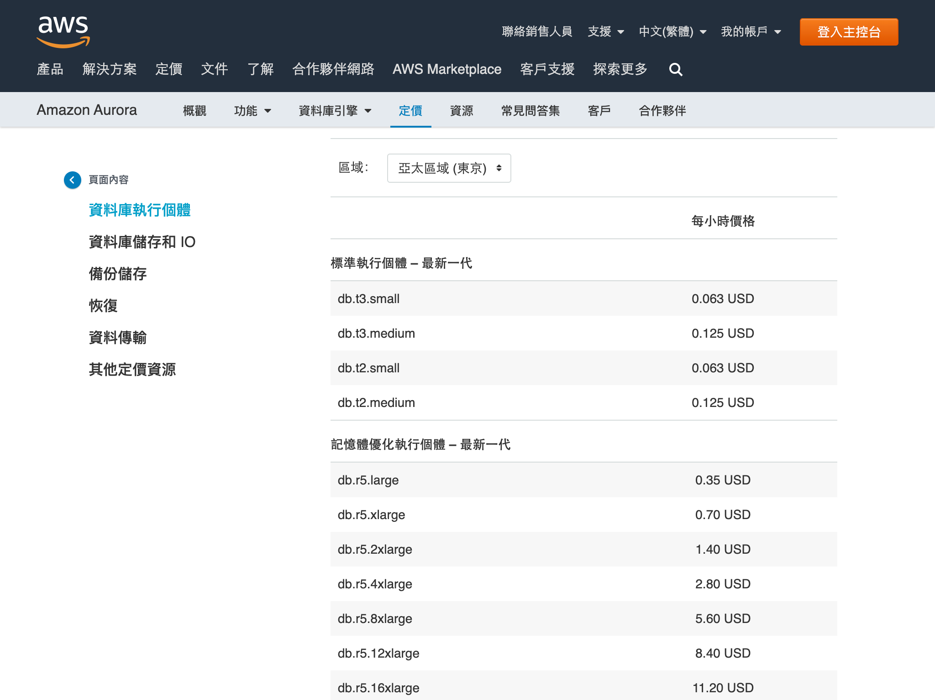

Slide 14
0.063 USD x
24 hr x 30 days =
45.36 USD ~
1,384 NTD!
💵
就只是開好資料庫而已！
🔥

Slide 15
案例 2
用了雲端還是超慢

Slide 16
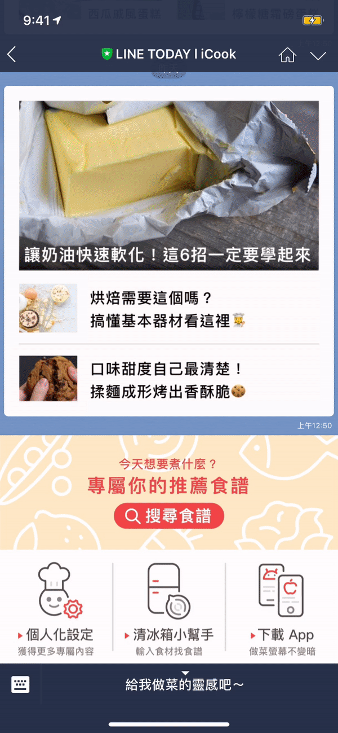
愛料理有個 Chatbot

Slide 17
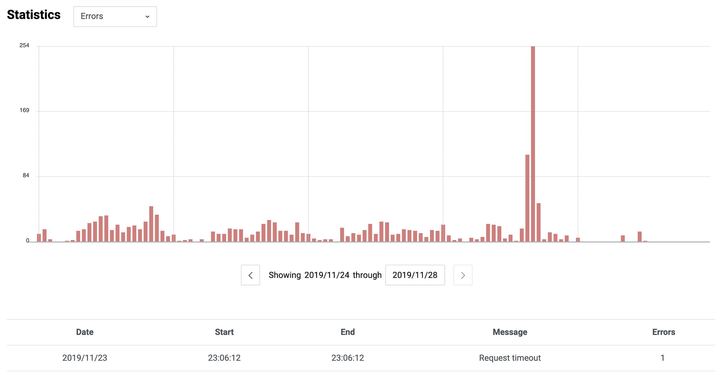
Request Timeout ~= 你的伺服器太慢

Slide 18
不同層的抽象
不同的 as a Service
Infrastructure as a Service
租你網路、機器、硬碟
Software as a Service
租你 MySQL
Platform as a Service
幫你跑 container 或是 app
Function as a Service
幫你跑 functions

Slide 19
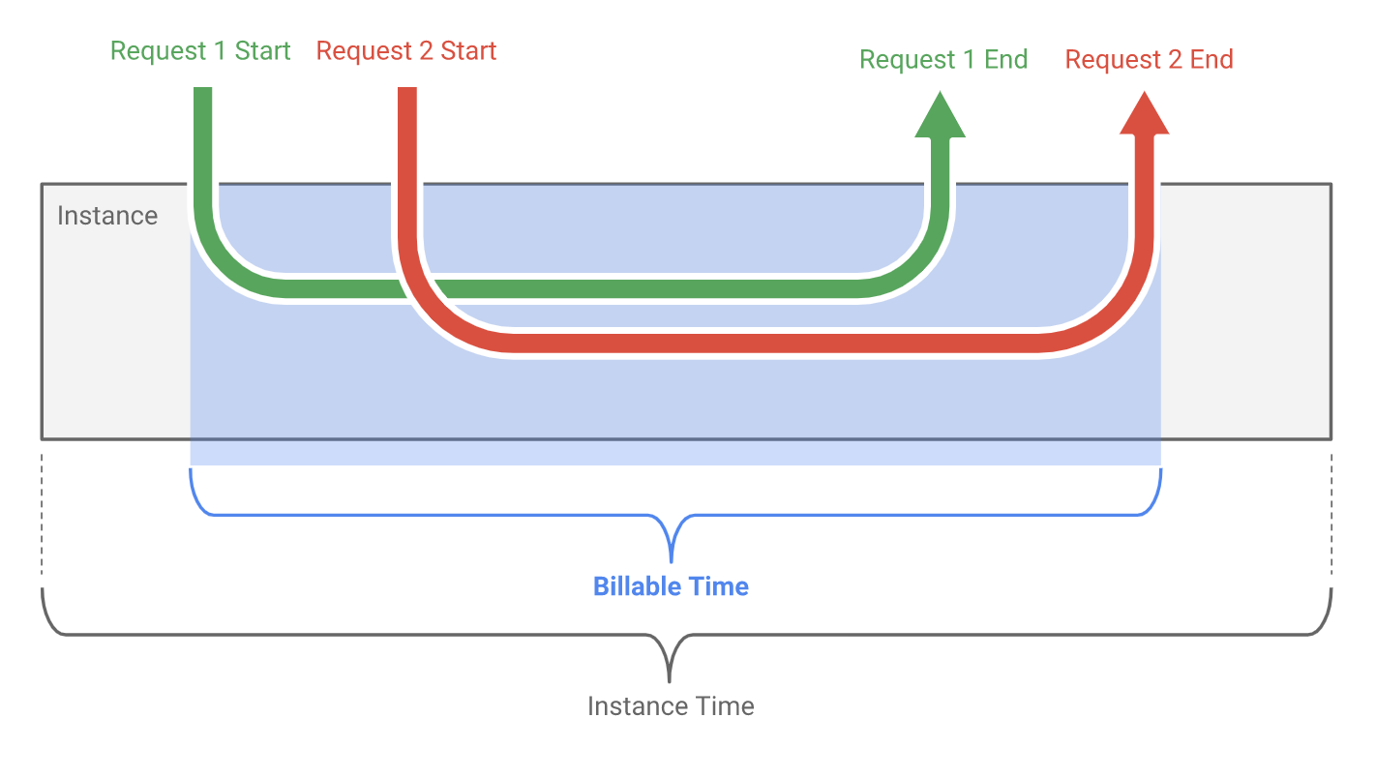
為什麼會慢？
除錯歷程：
這東西跑在 FaaS 上
就丟一包 Code 給他跑
但這包 Code 一直都會放著嗎？

Slide 20
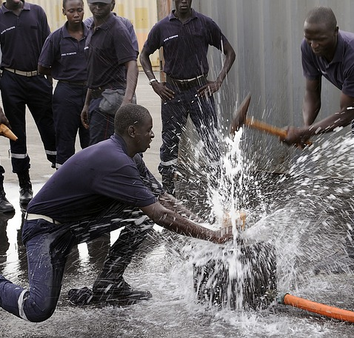
Leaky Abstraction
抽象洩漏
最怕就是你還不知道漏水了！

Slide 21
小結1
雲端不是萬能，基礎仍然重要

Slide 22
想要做網管（或是後端）？
你應該儘早開始對自己投資的技能

Slide 23
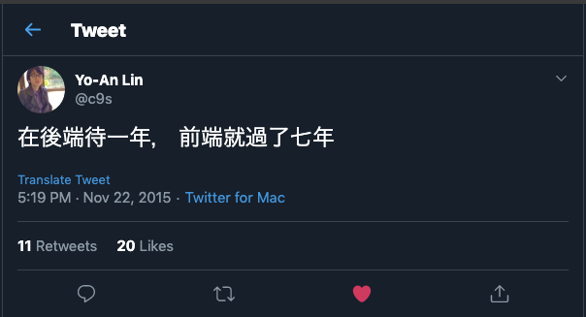
那伺服器網管的世界呢？

Slide 24
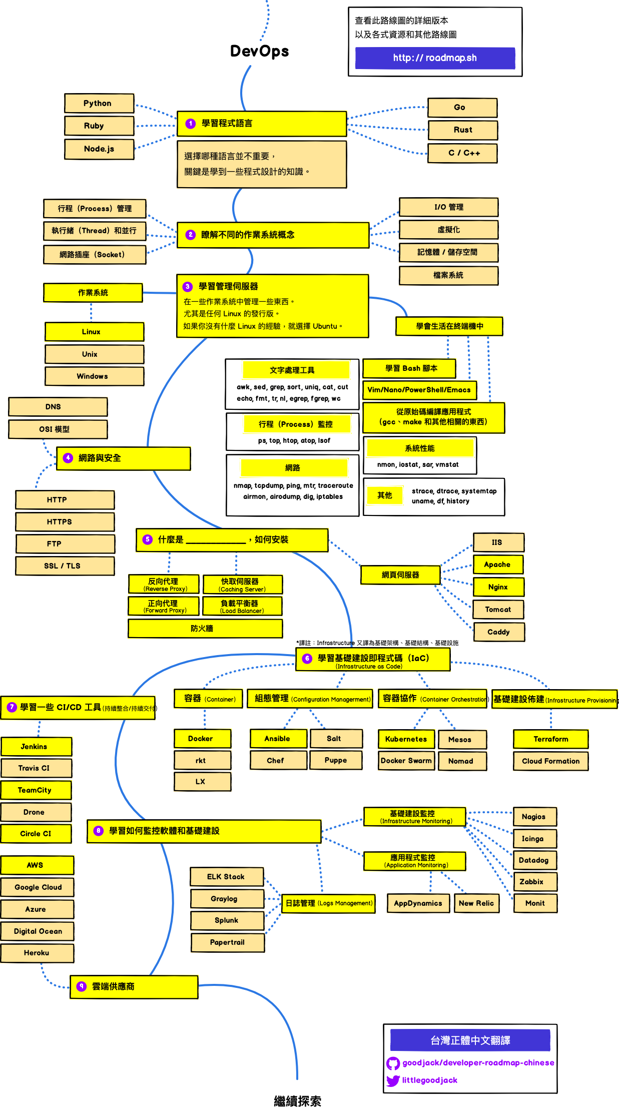

Slide 27
各種越炫的東西往往背後抽象化越複雜

Slide 28
自動化工具學習路線圖
開發工具（非網管也會用到）
VIM（系統預設編輯器）
Git (and/or GitHub / GitLab)
CI 工具（Jenkins 或任一均可）
Shell programming（bash 最好）
各種文字處理工具（sed / awk / grep 等）
網管會碰到：
任一套件管理工具（例 apt）
Docker（但不用急著學 K8S）
行有餘力：
Ansible / Salt
Kubernetes
Terraform

Slide 29
小結2
提早學會自動化工具
對未來網管工作受用無窮

Slide 30
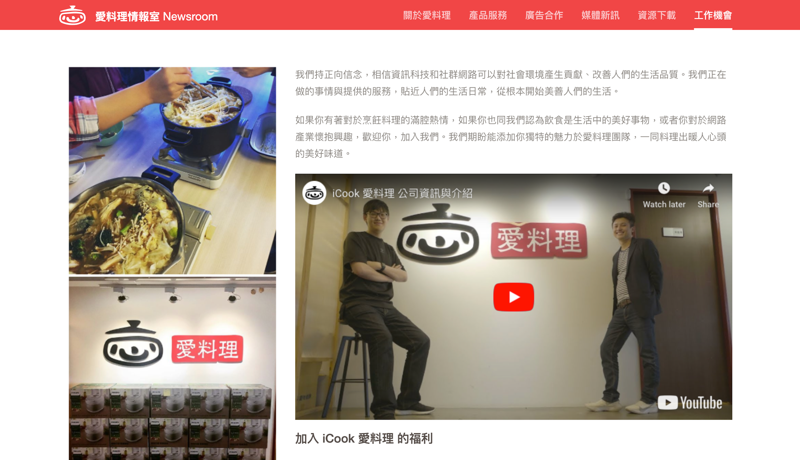

Slide 31
Hiring!
請上網搜尋愛料理職缺

